Slide 1
স্বাগতম

Slide 2
পরিচিতি
শিক্ষক পরিচিতি
পাঠ পরিচিতি
গাজী মো: আবদুর রশিদ
সহকারী অধ্যাপক
রাষ্ট্রবিজ্ঞান বিভাগ
নূরুল আমিন মজুমদার ডিগ্রী কলেজ
লাকসাম, কুমিল্লা।
মোবাইল: ০১৭১৬০৭৪৯১৭
ই-মেইল: gazirashid61@gmail.com
শ্রেনি: দ্বাদশ
বিষয়: পৌরনীতি ও সু-শাসন
মোট ছাত্র-ছাত্রীর সংখ্যা: ৫৮জন
উপস্থিত ছাত্র-ছাত্রীর সংখ্যা : ৫৪জন

Slide 3
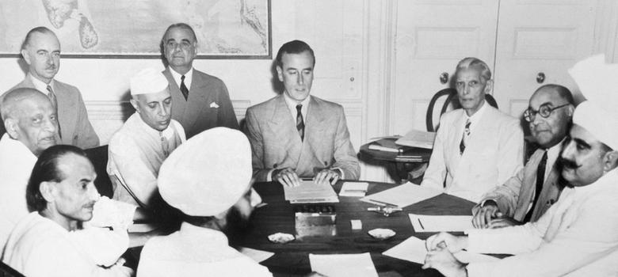
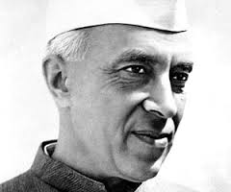
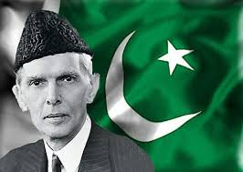
পূর্বজ্ঞান যাচাই
পূর্বজ্ঞান যাচাই
প্রধানমন্ত্রী এটলী
মাউন্ট ব্যাটেন
পরামর্শ বৈঠক
জওহরলাল নেহেরু
মোহাম্মদ আলী জিন্নাহ

Slide 4
চরম সাম্প্রদায়িক দাংগা হাংগামা এবং কংগ্রেস ও মুসলিম লীগের পরষ্পর বিরোধী দাবীর প্রেক্ষিতে ১৯৪৬ সালের মন্ত্রী মিশন পরিকল্পণা ব্যার্থতায় পর্যবসিত হলে ব্রিটিশ প্রধান মন্ত্রী এটলী ১৯৪৭ সালের ২০ ফেব্রুয়ারী হাউজ অব কমন্স সভায় বক্তৃতাকলে ১৯৪৮ সালের জুন মাসের মধ্যে ভারতীয়দের হাতে ক্ষমতা হস্তান্তর করার সিদ্ধান্ত গ্রহন করার কথা ঘোষনা করেন।

Slide 5
ভারত ও পাকিস্তান বিভক্তি মানচিত্র

Slide 6
‍”১৯৪৭ সালের ভারত স্বাধীনতা আইন”
পাঠ ঘোষণা

Slide 7
শিক্ষার্থীরা আলোচনা শেষে: * ভারত স্বাধীণতা আইন কী বুঝতে পারবে। * ভারত স্বাধীণতা আইনের প্রেক্ষাপট জানতে পারবে। * ভারত স্বাধীণতা আইনের বৈশিষ্ট্য জানতে পারবে। * ভারত স্বাধীণতা আইনের প্রেক্ষাপট ব্যাখ্যা করতে পারবে।
শিখন ফল

Slide 8
উপস্থাপন
১৯৪৭ সালের ২২মার্চ লর্ড মাউন্ট ব্যাটেন দিল্লীতে আগমণ করে ভারত বর্ষের বিরাজমান সমস্যা সমাধোনের উদ্যোগ গ্রহণ করেন। তিনি ভারত বর্ষের প্রধান প্রধান নেতৃবর্গের সপাথে আলাপ আলোচনায় সমলিত হন। অবশেষে ঘটনার গভীরতা উপলব্ধি করে ১৯৪৭ সালের ১রা জুন কংগ্রেস ও মুসলিমলীগ ও শিখ নেতৃবৃন্দের সাথে এক বার্ষিক আলাপ আলোচনা বৈঠকে মিলিত হন। এবং ৩রা জুন তার পরিকল্পনা ভারতবর্ষের জনগনের সামনে তুলে ধরেন।
১৯৪৭ সালের ৪জুলাই লর্ড মাউন্ট ব্যাটেন উক্ত পরিকল্পনা কার্যকর করার লক্ষ্যে ব্রিটিশ পার্লামেন্টে একটি বিল উপস্থান করেন। এতে ভারত ও পাকিস্তান নামক দুটি স্বাধীন রাষ্ট্রের প্রস্তাব করা হয়। ১৯৪৭ সালের ১৮জুলাই পার্লামেন্টে বিলটি পাশ হয়। যা ইতিহাসে ভারত স্বাধীনতা আইন নামে সমাদৃত।

Slide 9
সারাংশ
এই আইনের কারনে বৃটিশদের ২০০ বছরের শাসনের অবসান হয়।
ভারত ও পাকিস্তান নামক ২টি স্বাধীন ও সার্বভেৌম রাষ্ট্রের সৃষ্টি হয়।
এ আইন ১৯৪৭ সালের ১৪ ১৫ই আগষ্ট কার্যকর হয়।

Slide 10
মুল্যায়ন
১৯৪৭ সালের ভারত শাসন আইন এ উপমহাদেশের ইতিহাসে এক তাৎপর্যপূর্ণ ও ঐতিহাসিক দলিল।
১৯৫৭ সালের পলাশির যুদ্ধে যা সূচিত হয় ১৯৪৭ সালের ভারত স্বাধীণতা আইনে তার পরিসমাপ্তি ঘটে।
ভারত ও পাকিস্তান নামক দুটি স্বাধীন রাষ্ট্রের জন্ম হয়।
ভারতে প্রধানমন্ত্রী হন পন্ডিত জোহরলাল নেহেরু আর পাকিস্তনের প্রধানমন্ত্রী হন লিয়াকত আলী খান।
স্বাধীণতা প্রাপ্তির মধ্যদিয়ে উপমহাদেশের ইতিহাসে এক নবযুগের সূচনা হয়।

Slide 11
বাড়ীর কাজ
“১৯৪৭ সালের ভারত শাসন আইনটির ফলেই পূর্ব পাকিস্তান একটি নব্য উপনিবেশে পরিণত হয়েছিল”- বক্তব্যটির পক্ষে-বিপক্ষে মতামত দাও।

Slide 12
ধন্যবাদ

